Slide 1
PROGRAMAÇÃO APLICADA – 2018-02
ATIVIDADE 03 - 10/09/2018
JOSE CARLOS DE MORAES PIRES – 31311ECA031

Slide 2
VETOR
O que são vetores?
São estruturas de dados que consistem em itens de dados do mesmo tipo.
Principal característica dos vetores é possuir tamanho fixo, ou seja, são declarados com a capacidade de armazenar uma certa quantidade de dados e essa quantidade permanece inalterada durante a execução do programa.
Vetores são similares a uma variável comum, mas com a capacidade de armazenar mais de um dado em sua estrutura interna simultaneamente.
Pode-se fazer referência a uma posição determinada do VETOR, especificando o seu nome e o número da posição que contém o dado que se pretende manipular.
A posição é contada a partir do zero, ou seja, é a primeira posição de um VETOR qualquer.

Slide 3
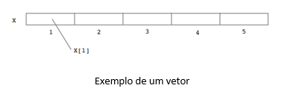

Declaração de vetor:
Para declarar um vetor devemos determinar seu tipo, especificar seu nome, e entre colchetes, seu tamanho em número de posições para armazenamento de dados, conforme sintaxe a seguir:

Slide 4
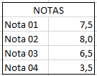
Exemplo de vetor
Exemplo: Declarar um vetor de nome "notas", que poderá armazenar até quatro elementos do tipo float, e escrever na tela as notas armazenadas nesse vetor:

Slide 5
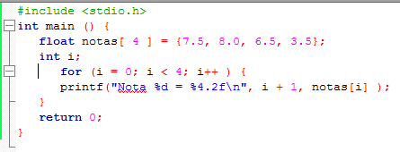
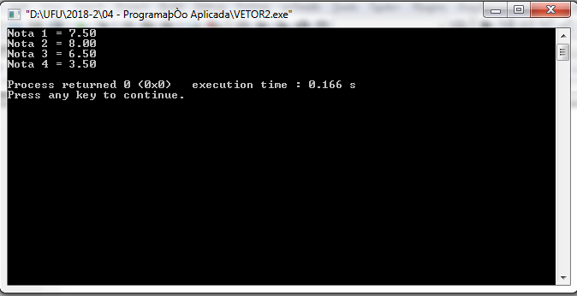
Exemplo
Para atribuir um valor a um vetor após ele ter sido criado e inicializado, basta atribuir o valor indicando o número da posição de índice que deve receber esse valor (e respeitando o tipo de dados).

Slide 6
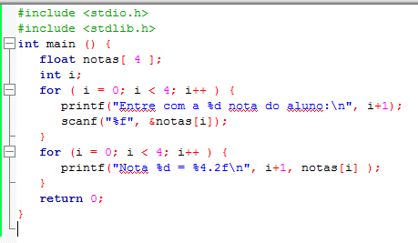
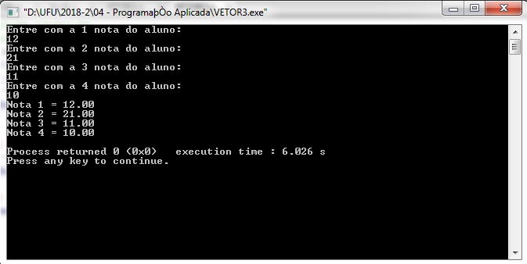
Exercícios
01 – Crie um código com o vetor de nome notas, com quatro posições e atribua valores a essas posições (notas tiradas):

Slide 7
Exercícios - comentário
No código anterior declaramos o vetor de nome notas, com quatro posições, atribuímos valores a essas posições por meio de leitura de dados digitados no teclado, e então exibimos o conteúdo armazenado no vetor:

Slide 8
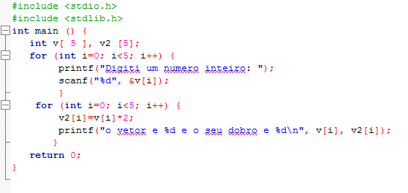
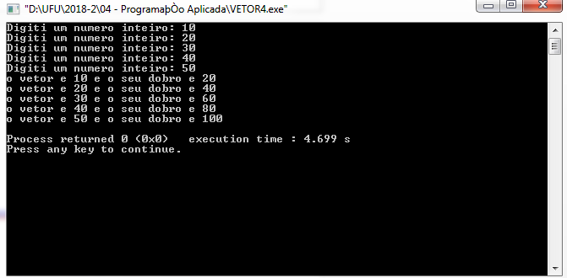
Exercícios
02 – Crie um código com o vetor de tamanho 5 e calcule seu dobro:

Slide 9
Exercícios - comentário
É preciso indicar os valores do tipo int e o nome do vetor como v, atribuindo o tamanho do vetor, no caso 5.
É possível montar a estrutura de repetição for, no qual se declara a variável de controle int que possui inicio em zero com a condição de que os valores para inteiros são menores que 5, e que i recebe i mais 1 ou seja, i++.
Para segunda parte no qual se calcula o dobro dos valores digitados, basta apenas multiplicar o valor do vetor v [1] por dois. Isso quer dizer que no primeiro laço, o programa pega o valor de i na primeira posição e multiplica por dois, o valor de i na segunda posição e assim sucessivamente.

Slide 10
Código Exercício 01
#include <stdio.h>
int main () {
float notas[ 4 ] = {7.5, 8.0, 6.5, 3.5};
int i;
for (i = 0; i < 4; i++ ) {
printf("Nota %d = %4.2f\n", i + 1, notas[i] );
}
return 0;
}

Slide 11
Código Exercício 02
#include <stdio.h>
#include <stdlib.h>
int main () {
int v[ 5 ], v2 [5];
for (int i=0; i<5; i++) {
printf("Digiti um numero inteiro: ");
scanf("%d", &v[i]);
}
for (int i=0; i<5; i++) {
v2[i]=v[i]*2;
printf("o vetor e %d e o seu dobro e %d\n", v[i], v2[i]);
}
return 0;

